Slide 1
Тема СРС. Фізіологічні
основи клініко-лабораторних
досліджень, основні напрямки.
Онуфриенко Оксана

Slide 2
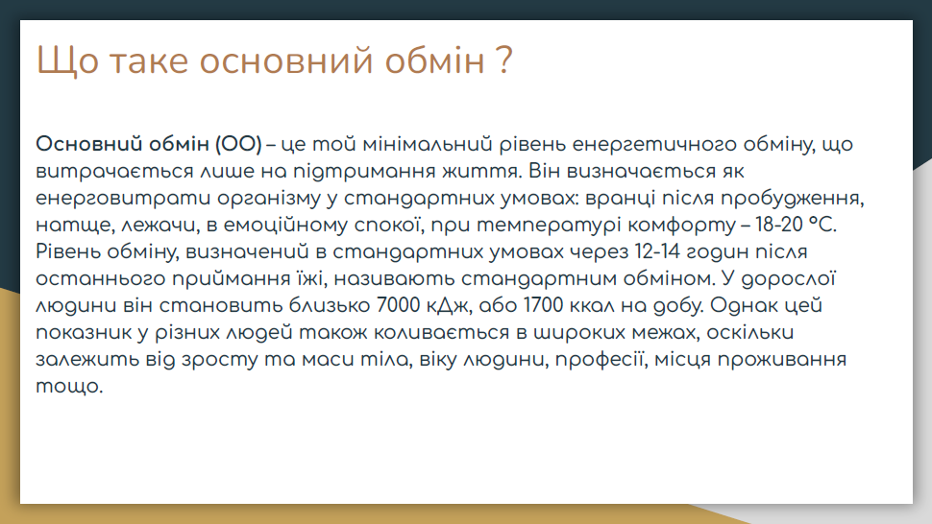

Slide 3
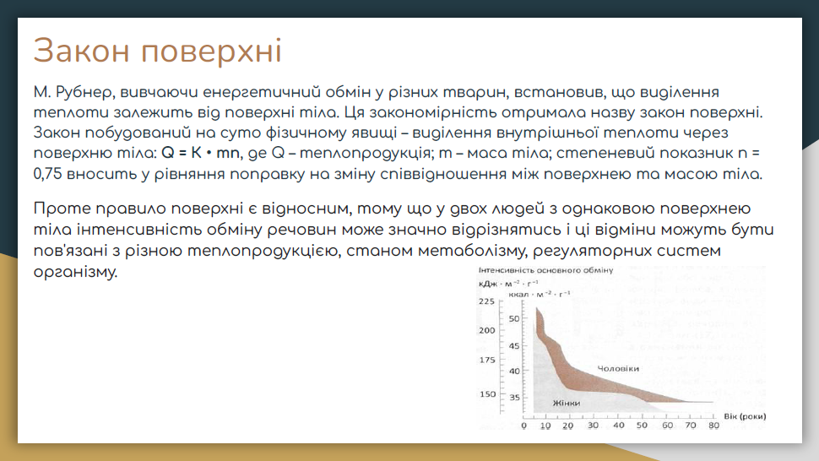

Slide 4
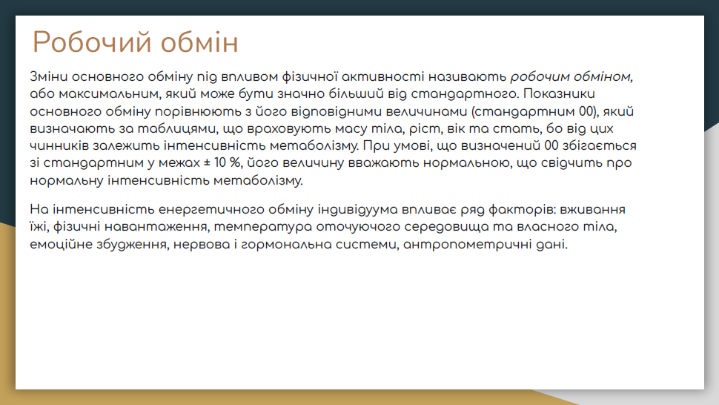

Slide 5


Slide 6


Slide 7
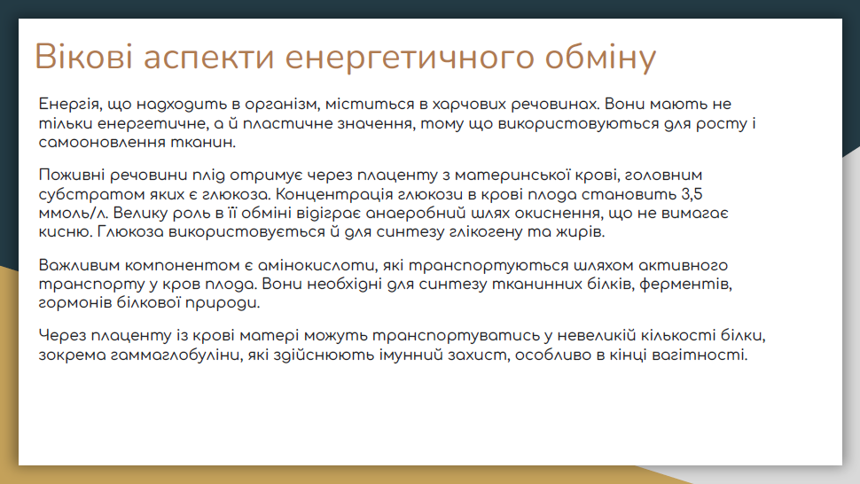

Slide 8
Дякую за увагу!

